Slide 1

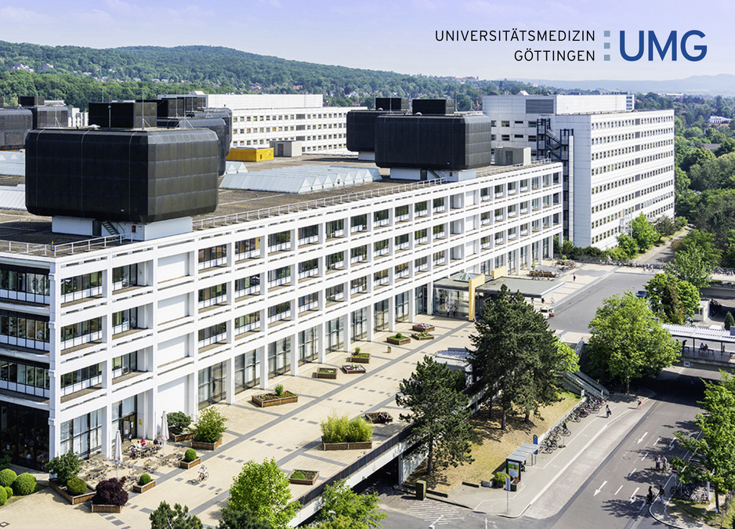
ÜBER UNS
INNOVATIONSSYMPOSIUM
2026
Das Institut für Arbeits-, Sozial- und Präventivmedizin der Universitätsmedizin Göttingen verbindet arbeitsmedizinische Expertise mit den Forschungsschwerpunkten Künstliche Intelligenz und Data Science. Unser Ziel: erforschen, wie Zukunftstechnologien dazu beitragen können, die Gesundheit in der Arbeitswelt nachhaltig zu fördern und frühzeitig Risiken zu erkennen.
Dabei denken wir Forschung nicht isoliert, sondern arbeiten mit diversen Stakeholdern zusammen. Mit Standorten in Göttingen und Wolfsburg und einem breiten Netzwerk in der Forschung, Arbeitswelt und Politikberatung verbindet das Institut wissenschaftliche Exzellenz mit gesellschaftlicher Relevanz.
UNIVERSITÄTSMEDIZIN GÖTTINGEN
GEORG-AUGUST-UNIVERSITÄT
Institut und für Arbeits-, Sozial- und Präventivmedizin
Waldweg 37, Eingang A
37073 Göttingen
“AI meets Prevention and Health Sciences”
https://arbeitsmedizin.umg.eu/
VERANSTALTUNGSORT
Universitätsmedizin Göttingen,
Hörsaal MED 25
von-Siebold-Str. 3, Eingang Kreuzbergring
37075 Göttingen
Institut und für Arbeits-, Sozial- und Präventivmedizin
02. Oktober 2026
10:00 – 13:30
Zertifiziert von der Ärztekammer Hannover mit 2 Fortbildungspunkten

Slide 2



PROGRAMM
10:00 - BEGRÜßUNG
Prof. Dr. Susanne Völter-Mahlknecht
UNSER ZIEL IST ES, EIN INNOVATIVES UND ZUKUNFTSORIENTIERTES FORSCHUNGSFELD MIT ALLEINSTELLUNGSMERKMAL AUFZUBAUEN UND ZU GESTALTEN
10:05 - 10:35
Dr. Diego Tapias, PhD
Transforming Occupational Medicine: How AI Can Redefine Our Field
10:35 – 11:05
Dr. Shariga Sivanathan
When AI Comes to Work, Does Stress Follow? – Understanding Technostress in the Organizational Context
Kurze Pause
11:15 - 11:45
Dr.-Ing. Jan Kuschan
Adaptive Robotics and Intelligent Assistance in Industrial Work Environments
11:45 - 12:15
Dr. Sebastian Lobentanzer
Powerful ≠ Ready: measuring the reliability of AI systems for public health
12:15 - 12:45
Dr. Abdallah El Ali
Disclosing AI in Health Information: Trust, Bias, and the Limits of Transparency
12:45 – 13:30
Abschluss und Bewirtung
Dr. Diego Tapias Galindo
Institut für Arbeits-, Sozial- und Präventivmedizin, Universitätsmedizin Göttingen
Dr. Sebastian Lobentanzer
Helmholtz Forschungszentrum für Gesundheit und Umwelt, TU München
Dr. Abdallah El Ali
Zentrum für Wirtschaft und Informatik, Universität Utrecht, Niederlande
Dr. Shariga Sivanathan
Institut für Wirtschaftsinformatik, Universität Münster
Dr.-Ing. Jan Kuschan
Fraunhofer-Institut für Produktionsanlagen und Konstruktionstechnik, Berlin

